Slide 1
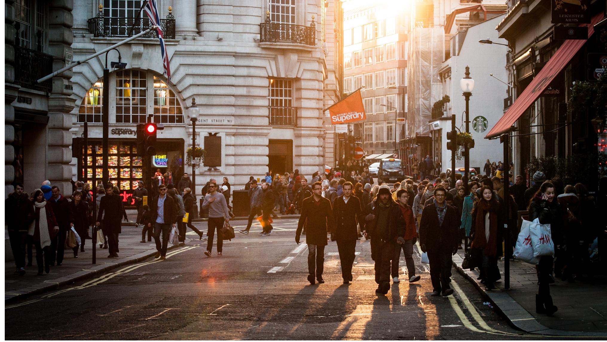
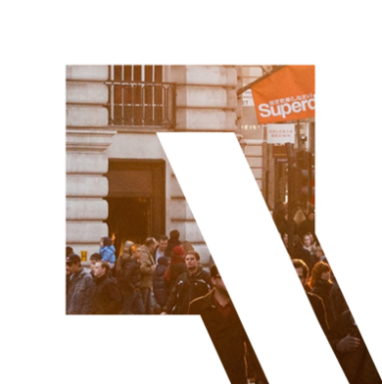
MATEMATIKA - 1. ročník
OPAKOVÁNÍ MATEMATIKY – VI.
ALGEBRAICKÉ VÝRAZY
Ing. Mojmír Hajník

Slide 2
V ý r a z y
Algebraické výrazy s proměnnou nám dovolují provádět obecné výpočty.
Úpravy výrazů s jednou proměnnou :
dosazování číselné hodnoty za proměnnou do algebraického výrazu
sčítání členů s proměnnou
odečtení závorky
roznásobení závorky
vytýkání proměnné před závorku
umocnění výrazu

Slide 3
Úpravy výrazů s více proměnnými :
sčítání členů se stejnou proměnnou
roznásobení závorky
roznásobení dvou závorek
vytýkání před závorku
umocnění výrazu
Úpravy výrazů se zlomky :
násobení a dělení zlomků
krácení zlomků
sčítání a odčítání zlomků

Slide 4
Definiční obor výrazu
Pro počítání s lomenými a iracionálními výrazy je nutno před výpočtem na určit podmínky, pro které mají výrazy smysl ( určit množinu všech čísel, pro která lze výraz spočítat ⇒ vyloučit všechna čísla, pro která nelze výraz spočítat ) .

Slide 5
Cvičení
1.)
Didaktis , pracovní sešit 2
1.2 Algebraické výrazy 03,04 /9 ; 05-07 /10
1.3 Mnohočleny 01-03, 05, 06 /11 ; 07-09 /12
2.)
www.umimematiku.cz /cviceni
Dosazování do výrazu
Úpravy výrazů s jednou proměnnou
Úpravy výrazů s více proměnnými

